Slide 1
大学物理学业竞赛系列讲座
热学

Slide 2
第一部分 气体动理论

Slide 3

1.热力学系统的平衡态
1.1 热力学系统
外界
把研究的对象视为一个系统，称为热力学系统，而系统以外的部分则称为外界。
热力学系统
1.2 平衡态
在不受外界影响的条件下，系统的宏观性质不随时间改变的状态，称为平衡态。
平衡态是一种动态平衡状态

Slide 4
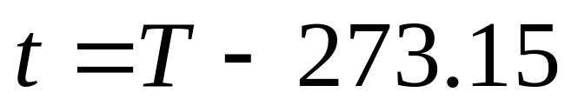
1.3 气体状态参量
描述热力学系统平衡态宏观性质的物理量。
压强（p）：作用于容器壁上单位面积的力。
体积（V）：分子热运动所能达到的空间，气体的体积约等于容器体积。
温度（T）：描述互为热平衡的系统所具有的一个共同宏观性质。温度的数值表示为温标，常见的温标有摄氏温标和绝对温标，两者的关系为：

Slide 5
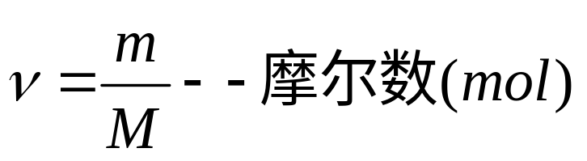
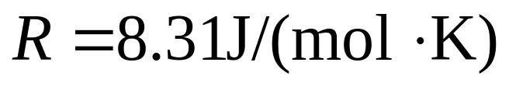
1.4 理想气体状态方程
PV=νRT
－－气体普适常量

Slide 6
2.分子热运动和统计规律
宏观系统由大量的分子组成，分子处于不停的热运动之中。个别分子的运动是杂乱无章的，但大量分子运动的集体表现满足一定的统计规律。在一定平衡态下，分子各微观量的平均值是一定的，分子数按各微观量大小的分布是一定的。
统计物理关心两件事：
分布
平均值

Slide 7
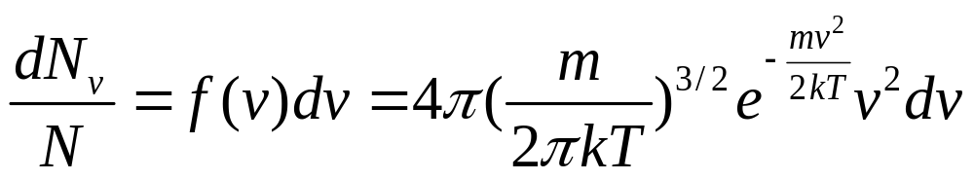
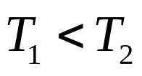
3．麦克斯韦速率分布
3.1 麦克斯韦速率分布：处于平衡态下的理想气体系统，分子速率在v～v+dv区间内的分子数占总分子数的百分比为
f
T₁
T₂
O
v_{p1}
v_{p2}
v

Slide 8

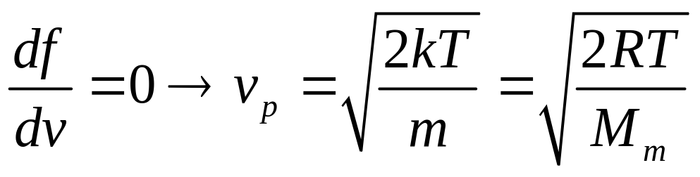

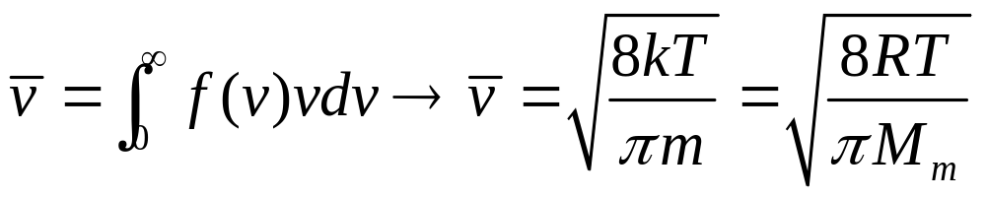

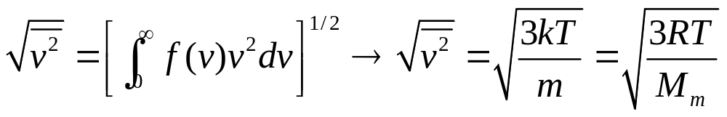
3.2 三个统计速率

Slide 9
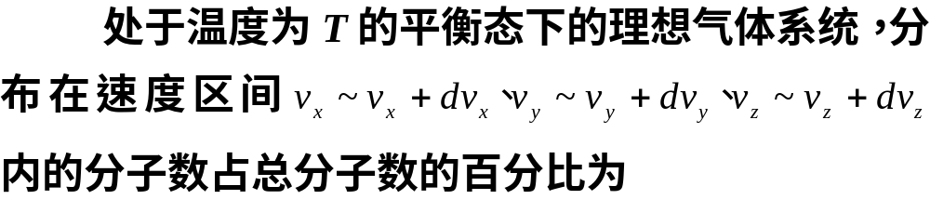
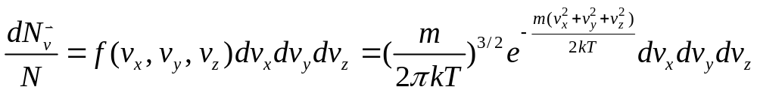
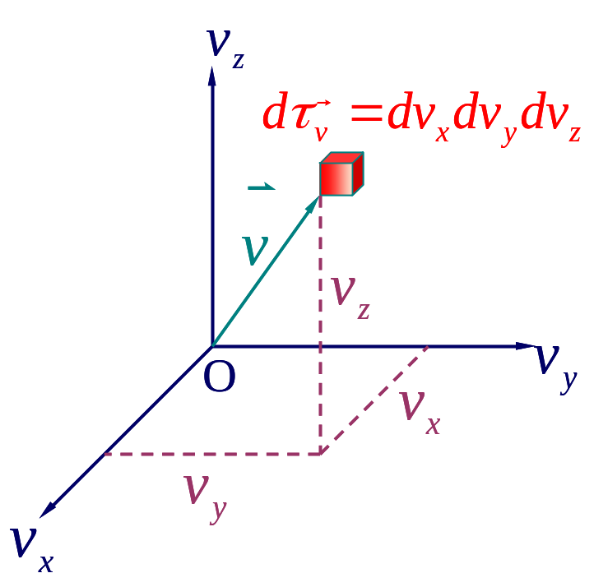
4．麦克斯韦速度分布

Slide 10
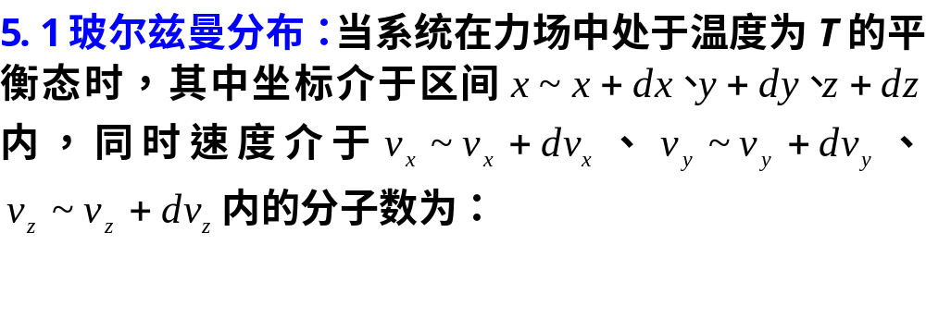
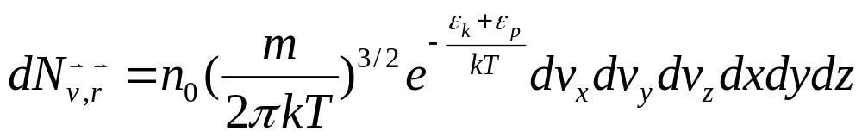
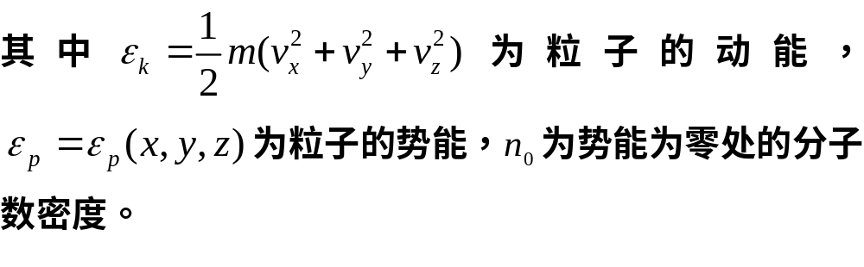
5．玻尔兹曼分布

Slide 11
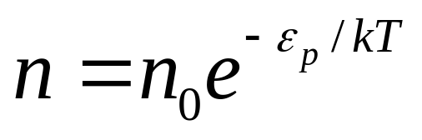
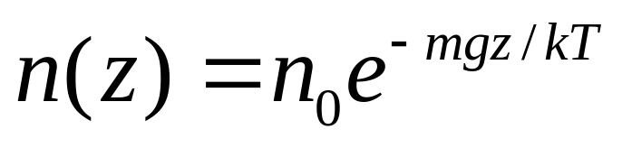
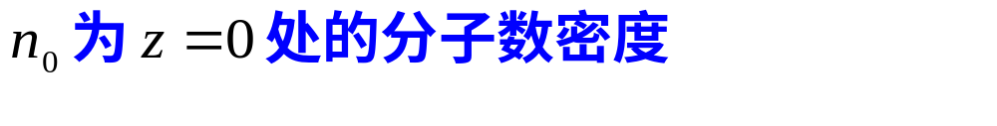
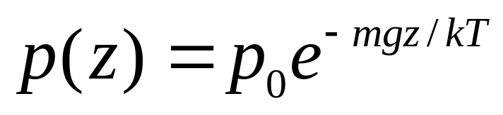

5.2 有力场时分子数密度的分布
重力场中粒子数密度的分布：
等温气压公式：

Slide 12
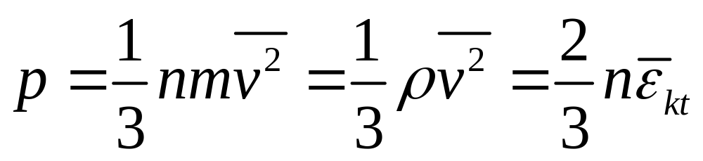
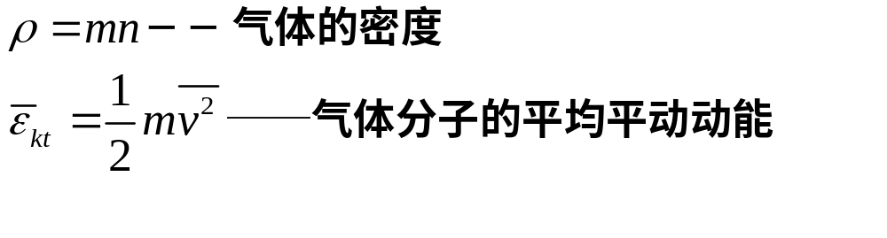
6.理想气体的压强
6.1 气体压强的微观机制
压强是大量分子对容器壁发生碰撞，从而对容器壁产生冲力的宏观效果。
6.2 理想气体压强公式

Slide 13
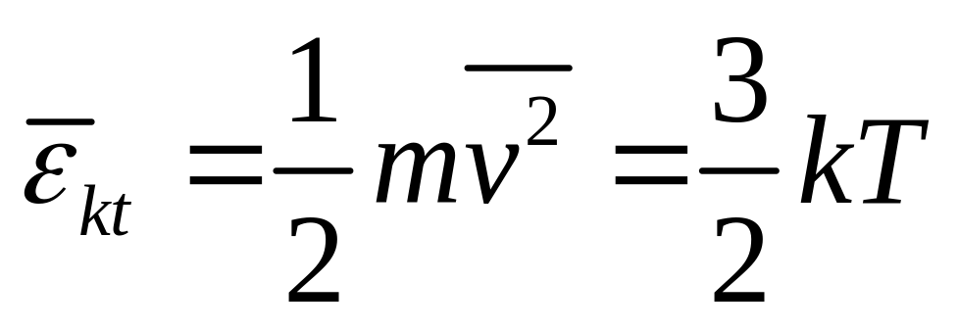
7.理想气体的温度
7.1 温度的统计意义：气体的温度是气体分子平均平动动能的量度，是大量气体分子热运动的一种宏观表现。
7.2 理想气体温度公式

Slide 14
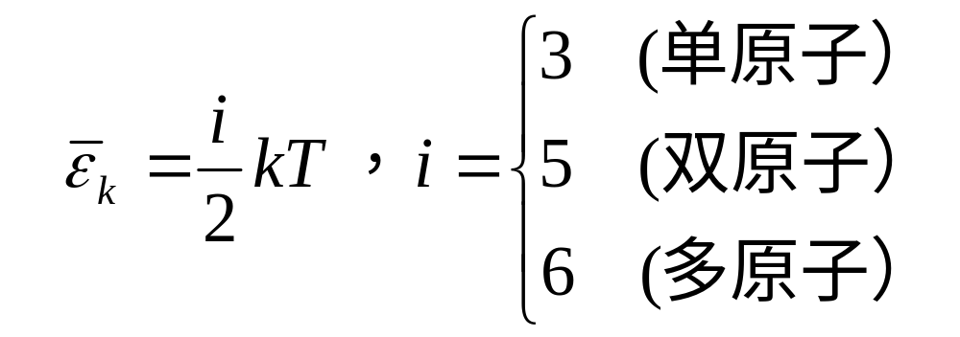
8．能量均分定理与气体的内能
8.1 能量均分定理
处于温度为T的平衡态的气体中，分子热运动的动能平均地分配在每一自由度上，分子沿每一自由度运动的平均动能均等于kT/2
能量均分定理来自气体分子热运动的混沌性。
刚性分子的平均动能：

Slide 15
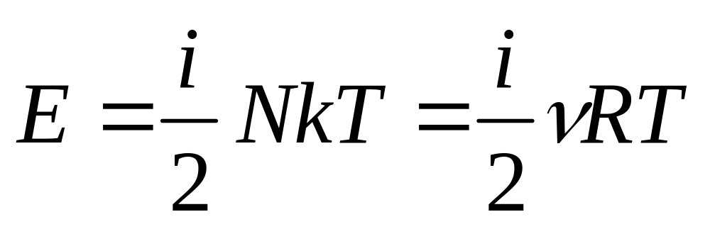
8.2 理想气体内能
内能的统计意义：系统内分子的热运动动能与分子间相互作用势能的和。
理想气体的内能：系统内所有分子热运动能量的和。常温下理想气体内能

Slide 16

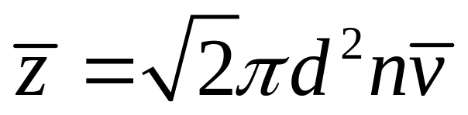

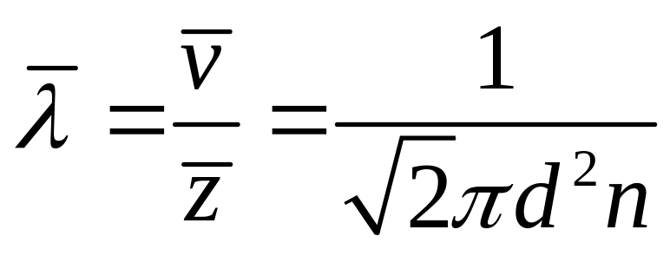
9．平均碰撞频率和平均自由程
单位时间内一个分子与其它分子碰撞的平均次数：
一个分子在两次连续碰撞间自由运动的平均路程：

Slide 17

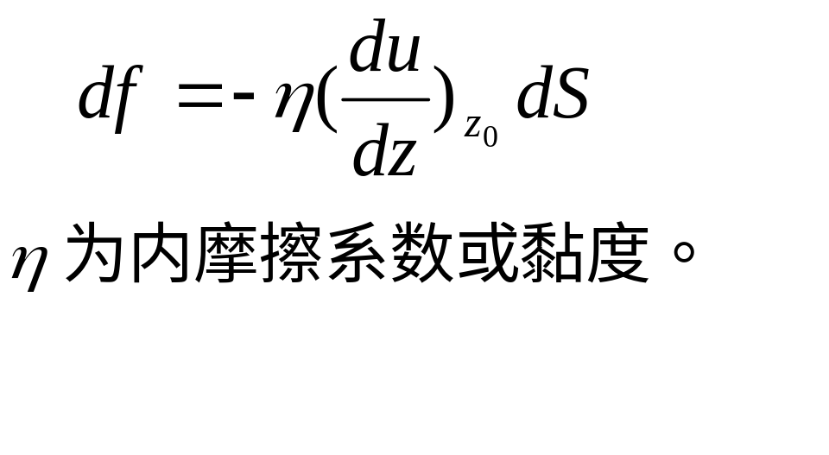




10.输运现象
10.1 内摩擦现象
内摩擦现象：流动中的流体，当各层速度不同时，在相邻两层的接触面上将产生阻碍两层之间相对运动的等值反向的摩擦力，这种现象称为内摩擦现象。
z
内摩擦现象的宏观规律：
O
y

Slide 18
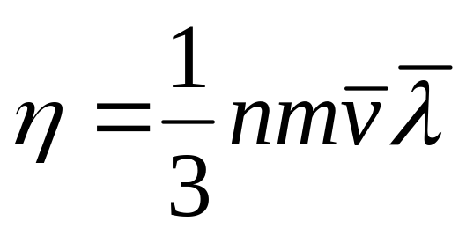
内摩擦现象的微观机制：由于分子的相互搀和与相互碰撞，使相邻两层之间产生动量净迁移，从而在两层分界面产生一对阻碍相对运动的力。
可以证明：

Slide 19
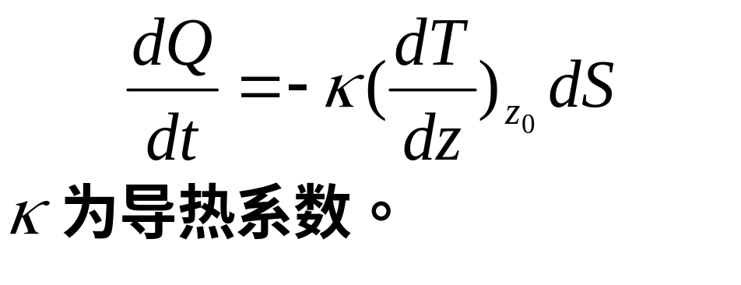


10.2 热传导现象
热传导现象：当物体各部分温度不同时，由于分子间的相互碰撞和相互馋和而使热量将从温度较高处向温度较低处传递的现象称为热传导现象。
z
热传导现象的宏观规律：
dQ
O
T

Slide 20
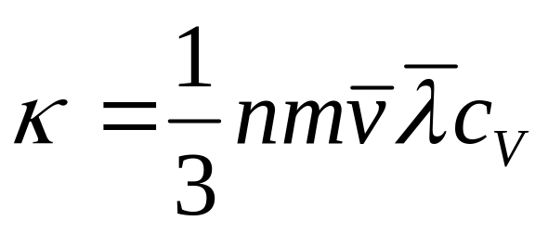
热传导现象的微观机制：由于不同部分的分子相互碰撞和搀和，由此导致分子热运动的能量从温度高处向温度低处输运，产生宏观上的热量传递。
可以证明：

Slide 21


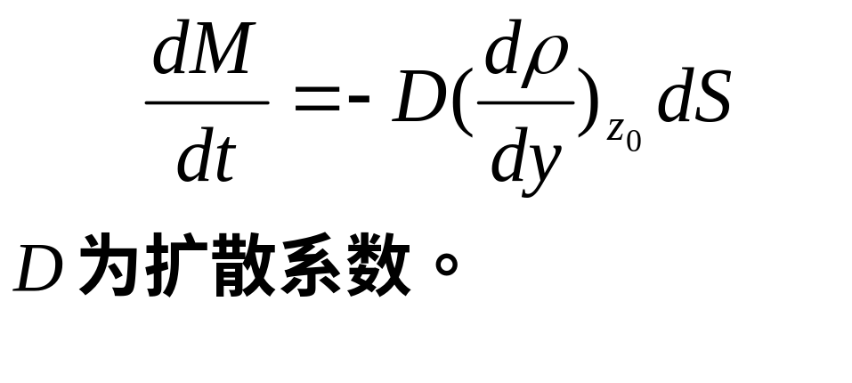



10.3 扩散现象
扩散现象：当物体中密度不均匀时，由于分子的热运动使粒子从密度较大处向密度较小处迁移的现象，称为扩散现象。
z
扩散现象的宏观规律：
O
ρ

Slide 22
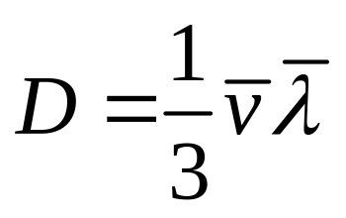
扩散现象的微观机制：由于分子的热运动，使得不同部分的分子相互搀和，从而导致粒子从密度较大处向密度较小处迁移。
可以证明：

Slide 23
例1 在一个横截面积为S的密闭容器中，有一个质量为m的活塞把容器中的气体分成两部分。活塞可在容器中无摩擦地滑动。当活塞处于平衡时，活塞两边气体的温度相同，压强都是p，体积分别是V₁和V₂，如图所示。现用某种方法使活塞稍微偏离平衡位置，然后放开，活塞将在两边气体压力作用下来回运动。整个系统可看作是恒温的。试证明活塞作简谐振动，并求其振动周期（结果用p、 V₁ 、 V₂ 、m和S表示）
p，V₁
p，V₂

Slide 24
p₁，V₁＋ΔV
p₂，V₂-ΔV
x

Slide 25
例2 容器中储存有64g压强p＝2atm，温度t＝27⁰的氧气，求：
（1）氧分子的质量；
（2）单位体积的分子数；
（3）分子间的平均距离；
（4）分子的平均速率、方均根速率和最可几速率；
（5）分子的平均平动动能、平均转动动能和平均动能；
（6）系统的内能；
（7）若分子的有效直径d＝3.6×10⁻¹⁰（m），求分子的平均碰
撞次数和平均自由程 。

Slide 26
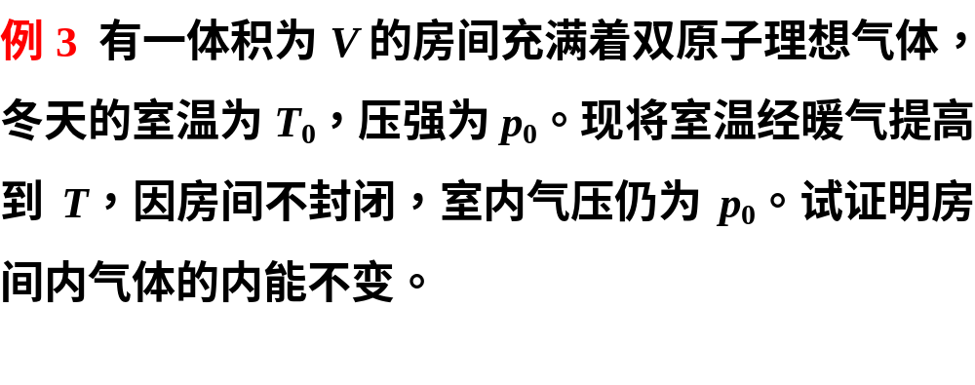

Slide 27
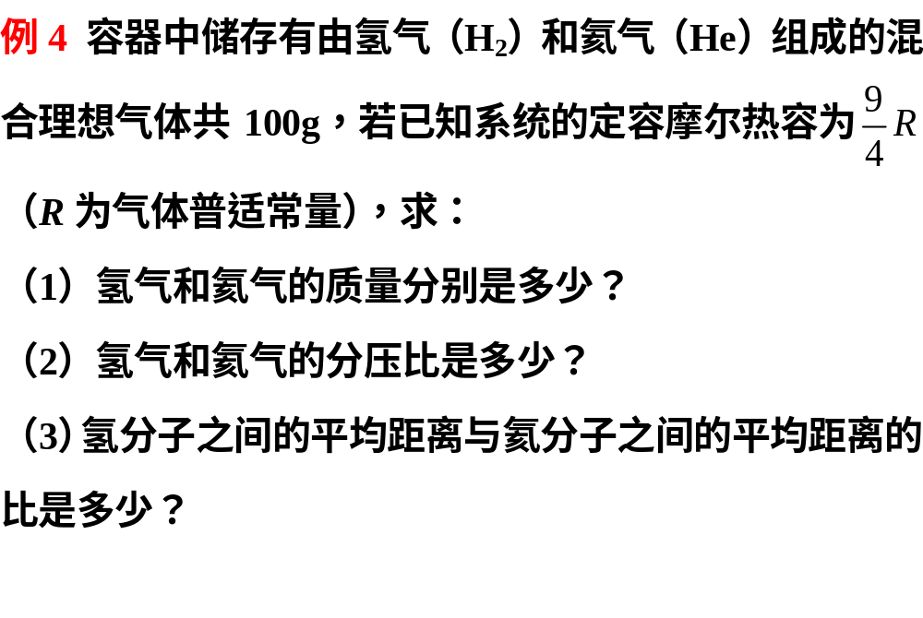

Slide 28
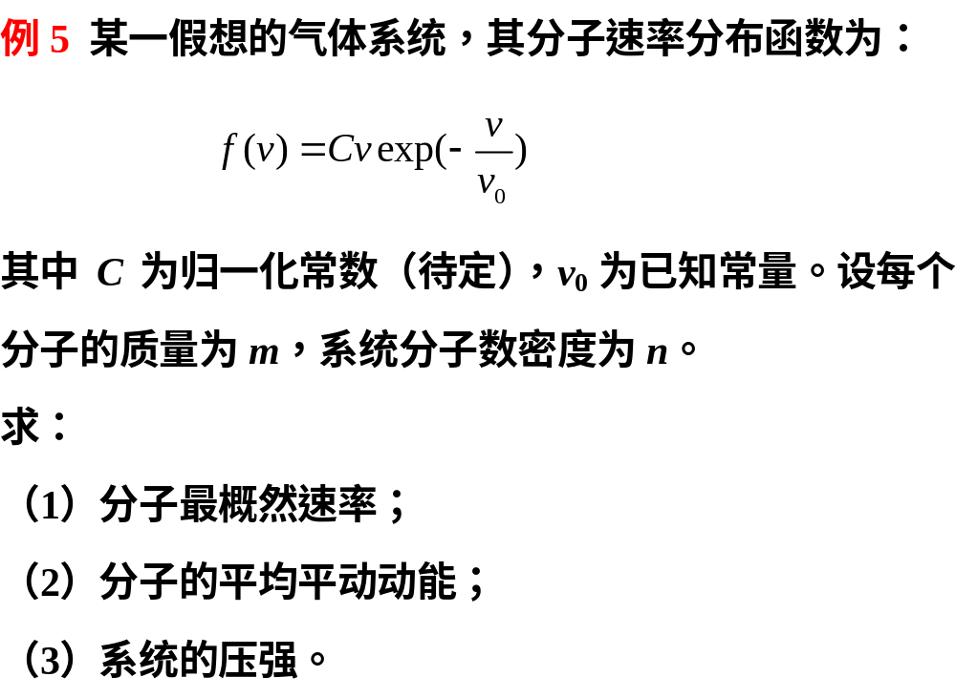

Slide 29
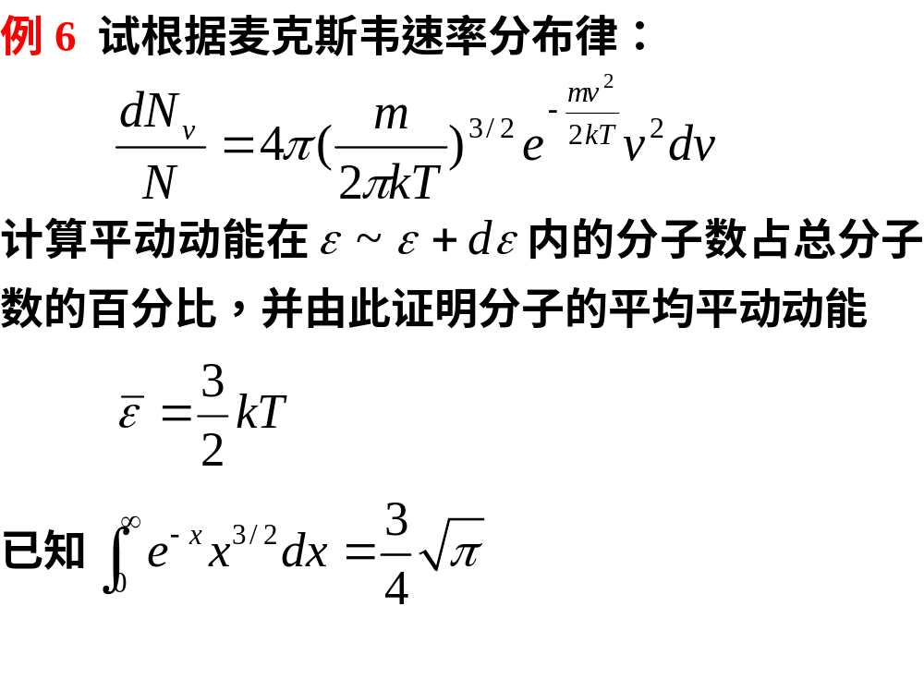

Slide 30
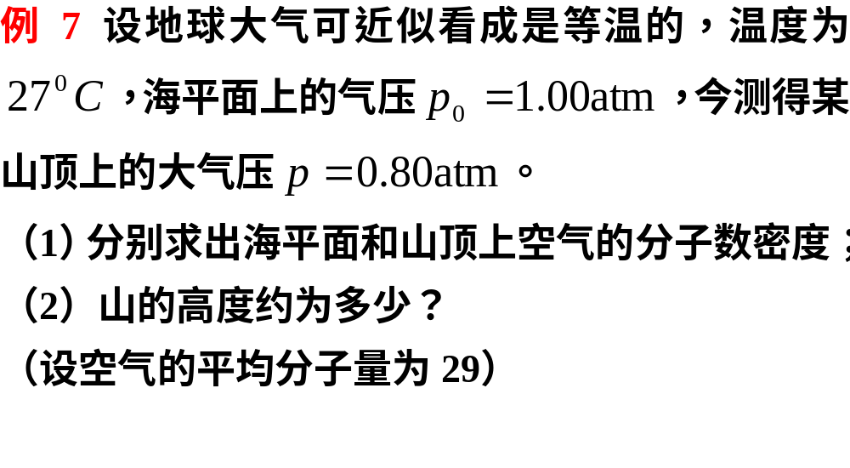

Slide 31
第二部分 热力学基础

Slide 32
1．准静态过程
1.1 热力学过程
系统从一个平衡态向另一个平衡态过渡的过程
1.2 准静态过程
系统的热力学过程进行得无限缓慢，以致于每一个中间状态都可视为平衡态
p
准静态过程可以P～V（T~V、P～T）图上的一条曲线表示
1(p₁,V₁,T)
2(p₂,V₂,T)
V
O

Slide 33
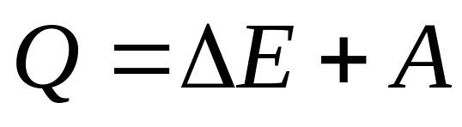
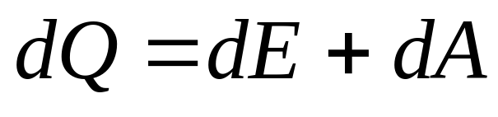
2.热力学第一定律
系统所吸收的热量，一部分使系统的内能增加，另一部分用于系统对外做功：
无限小过程：
S
S
Q
p₁
A
p₂
E₁
E₂

Slide 34
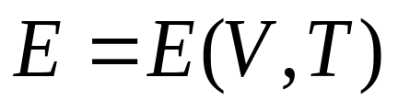
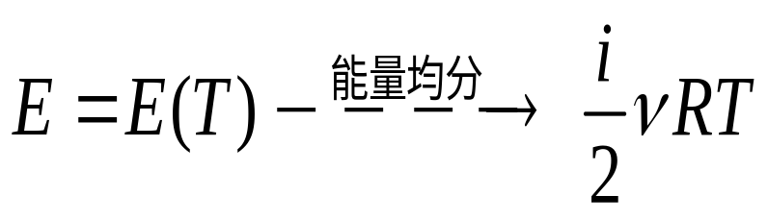
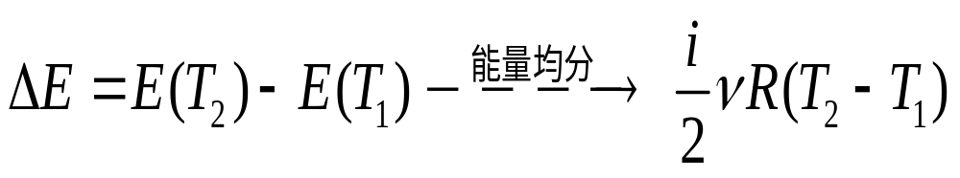
2.1 内能
内能：分子热运动能量的总和，只与系统状态有关。
内能的计算：
一般系统：内能是系统状态的函数：
理想气体：
内能只是系统温度的函数：

Slide 35
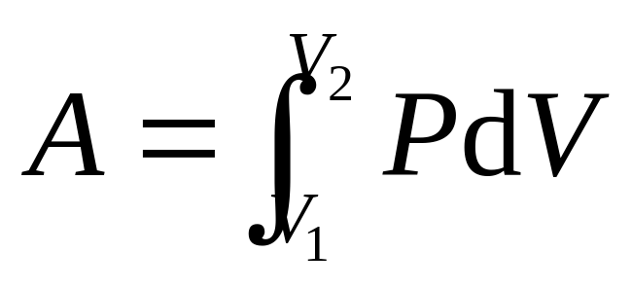
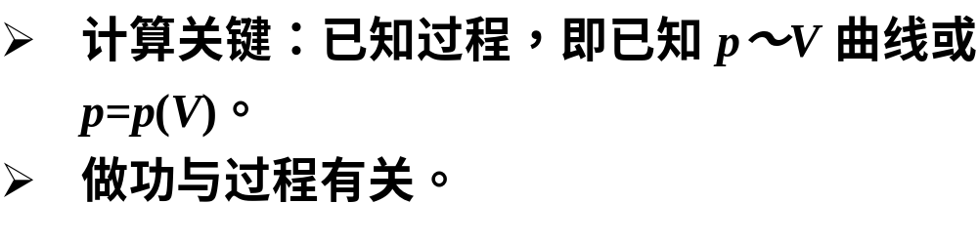
2.2 功
做功：是系统与外界进行能量交换，从而使系统的状态发生改变的一种形式。
功的计算：

Slide 36
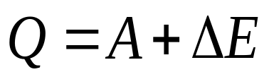
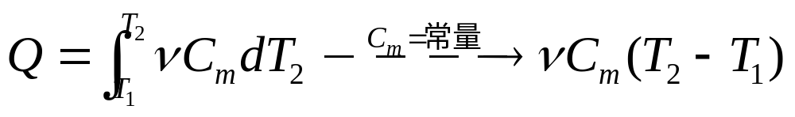
2.3 热量
热传递：系统与外界进行能量交换，从而使系统的状态发生改变的另一种形式。
热量的计算：
一般系统：
理想气体：
热量是过程量

Slide 37
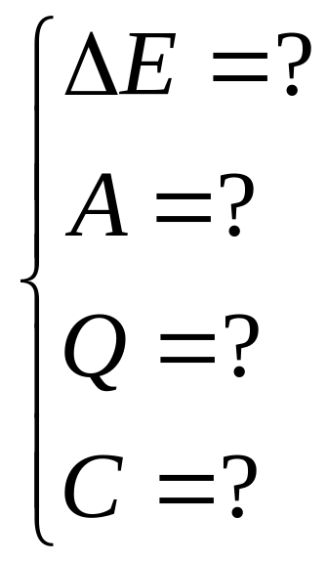
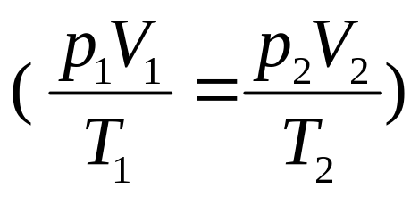
3.热力学第一定律对理想气体的应用
p
1(p₁,V₁,T)
2(p₂,V₂,T)
V
O

Slide 38
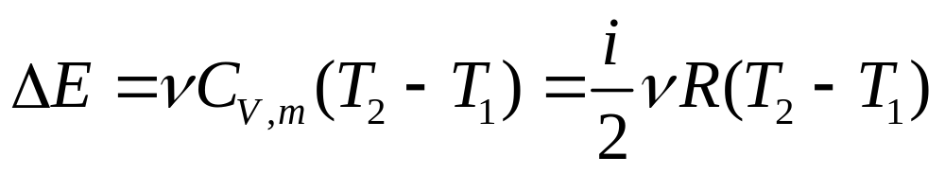

Slide 39
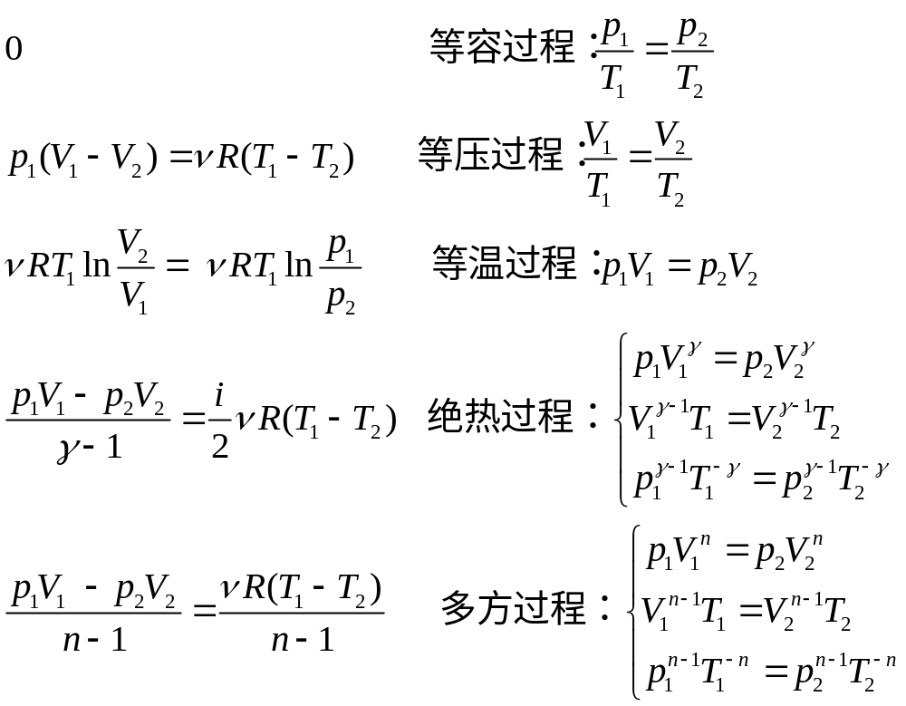
A＝

Slide 40
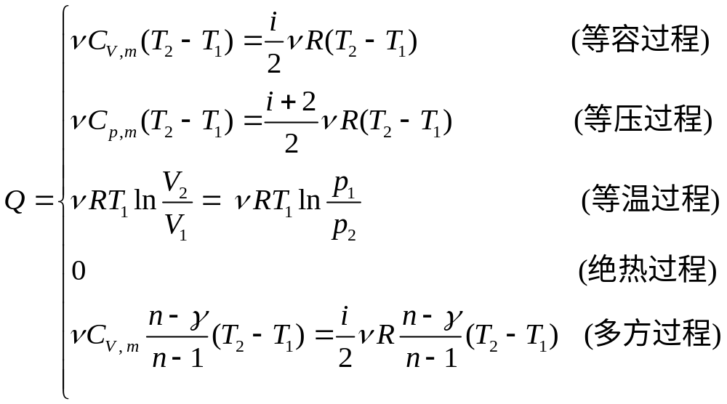

Slide 41


Slide 42

4．循环过程
4.1 循环过程
系统由某一状态出发，经过一系列变化过程后又回到原来的状态，这样的过程称为循环过程：
p
O V

Slide 43


4.2 热机的效率与致冷机的致冷系数
热机循环及其效率：
T₁
Q₁
A
工作
物质
Q₂
T₂

Slide 44


致冷机循环及其致冷系数：
T₁
Q₁
A
工作
物质
Q₂
T₂

Slide 45

4.3 卡诺热机的效率和卡诺冷机的致冷系数
卡诺热机及其效率：工作于两恒温热源（高温热源T₁和低温热源T₂）之间的可逆热机称为卡诺热机。卡诺热机的效率：
p
1(p₁, V₁, T₁)
Q₁
2(p₂, V₂, T₁)
4(p₄, V₄, T₁)
Q₂
3(p₃, V₃, T₂)
O V

Slide 46

卡诺致冷机及其致冷系数：工作于两恒温热源（高温热源T₁和低温热源T₂）之间的可逆致冷机称为卡诺致冷机。卡诺致冷机的致冷系数：
p
1(p₁, V₁, T₁)
Q₁
2(p₂, V₂, T₁)
4(p₄, V₄, T₂)
Q₂
3(p₃, V₃, T₂)
O V

Slide 47
5.热力学第二定律
5.1 热力学第二定律的两种典型表述
开尔文表达：不可能从单一热源吸取热量使之完全变为有用功而不产生其它影响。
克劳修斯表达：热量不可能从低温物体传给高温物体而不引起其它变化。
两种描述的等效性：热力学第二定律的两种描述是等效的，即违背了其中一种描述，也必然违背另一种描述。

Slide 48
5.2 可逆过程与不可逆过程
设在某一过程 L 中，系统从状态 A 变化到状态B。如果能使系统从状态 B 逆向回复到初状态 A，而同时外界也恢复原状，过程 L 就称为可逆过程。
如果系统不能回复到原状态 A，或者虽然能回复到初态 A，但外界不能恢复原状，那么过程 L 称为不可逆过程。

Slide 49
5.3 自然过程的方向性
热功转换的方向性：
Q
Q
100％
100％
A
A

Slide 50
热传递的不可逆性：
T₁
T₁
Q
Q
T₂
T₂
(T₁>T₂)
(T₁>T₂)

Slide 51
气体绝热自由膨胀的不可逆性：

Slide 52

墨水扩散是一个不可逆过程

Slide 53


泼水难收
破镜难圆

Slide 54

楼倒塌是一个不可逆过程

Slide 55








生命过程是一个不可逆过程

Slide 56
结论：
与热现象有关的实际宏观过程都是不可逆过程，只有无耗散的准静态过程才是可逆过程。

Slide 57

6.热力学第二定律的统计意义
扩散过程不可逆性的统计意义：

Slide 58


Slide 59


热功转换不可逆性的统计意义：
热功转换的实质是大量分子的有序运动向无序运动的转化过程
热功转换

Slide 60



热传递不可逆性的统计意义：
热传递的实质是系统由较无序的宏观态向更无序的宏观态过渡。

Slide 61
结论：
一切封闭系统，其内部发生的过程，总是由包含微观状态数目少的宏观态向包含微观状态数目多的宏观态进行，由概率小的宏观态向概率大的宏观态进行，由较为有序宏的宏观态向较为无序的宏观态进行。（相反的过程并非不可能，只不过出现这种过程的概率太小了！）

Slide 62


Slide 63

例9 如图所示的循环过程中，AB、DC是绝热过程，BED是任意过程，已知图中 EDC和EAB所包围的面积对应的功分别为80J和40J，CEA过程中系统放热为100J，求BED过程系统吸收的热量。

Slide 64


Slide 65

例11 有一除底部外都是绝热的气筒，被一位置固定的导热板隔成相等的两部分A和B，如图所示，A、B分别盛有1mol氮气和氦气，今将336J的热量缓慢地由底部传给气体，设活塞上的压强始终保持为1atm，求
（1）A部和B部气体温度的改变量及系统对外所作的功（设导热板的热容量可忽略不计）；
（2）将位置固定的导热板换成可自山滑动的导热板，重复上述讨论。
（3）将位置固定的导热板换成可自山滑动的绝热板，重复上述讨论。

Slide 66


Slide 67


Slide 68
例14 双原子理想气体经如图所示的直线过程从状态a过渡到状态b。
（1）求此过程中系统内能的改变、做功和热传递？
（2）过程 a→b中哪一状态对应的温度最高？
（3）过程 a→b哪一状态为吸、放热转折点？
p(10⁵Pa)
a
6
2
b
O
1
2
V(10^{－3}m³)

Slide 69


Slide 70


Slide 71
例17 试由热功转化的不可逆性论证气体自由膨胀的不可逆性。
例18 试用热力学第二定律证明一条等温线和一条绝热线不能有两个交点，以及两条绝热线不能相交。

